Slide 1
教你炒股票——
股市的十种确定性机会
暨2018年A股市场展望
Flame计划
姓名：陈子阳
部门：证券业务部—京东股票APP
时间：2017年12月27日

Slide 2
目录
开篇——2017年回顾
股市的十种确定性机会
2018年A股市场展望
Notes:
PT7/8及以下无需填写行业影响实践

Slide 3
一、2017年回顾——思考
今年你赚钱了吗？
你买了什么股票？
哪只股票赚的最多，为什么？
哪只股票损失最大，为什么？

Slide 4
一、2017年回顾——行情
面子
一句话总结：低市盈率个股的行情，各行业龙头股的行情
里子
2017年截至12月22日，上涨的个股仅1093只股，其中还有400多只新股，下跌的个股高达2380只
一句话总结：3000只老股中仅600只上涨，占比20%

Slide 5
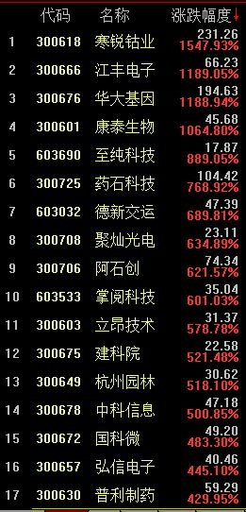
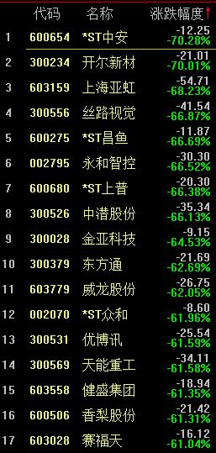
一、2017年回顾——行情极端分化
1540股跌幅超过20%
992股跌幅超过30%
505股跌幅超过40%
151股跌幅超过50%
22股跌幅超过60%
736股涨幅超过20%，(剔除近400只新股，只剩300只老股)

Slide 6
A股里十种确定性机会

Slide 7
确定性机会之一：次新股原始股东大规模解禁引发的超跌
概述：由于市场的担心和限售股的抛售，导致股价出现大幅的下跌，出现绝佳的转瞬即逝的投资机会
要点：
1、次新股的解禁压力来自上市后一周年和上市后三周年
2、次新股的解禁前后跌幅巨大，至少要腰斩
案例：
我们以第一创业、上海银行、吴江银行为例，来看看其中的确定性机会：
第一创业：从28跌到8，跌幅70%，解禁前后10个交易日腰斩，之后自8元反弹至13.66元，存在70%的获利空间。
上海银行和吴江银行更是短平快，解禁后两天获利10%以上。

Slide 8
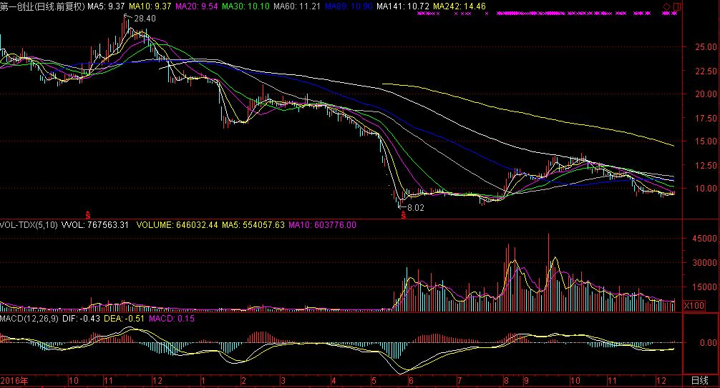
第一创业腰斩再腰斩，10送6

Slide 9
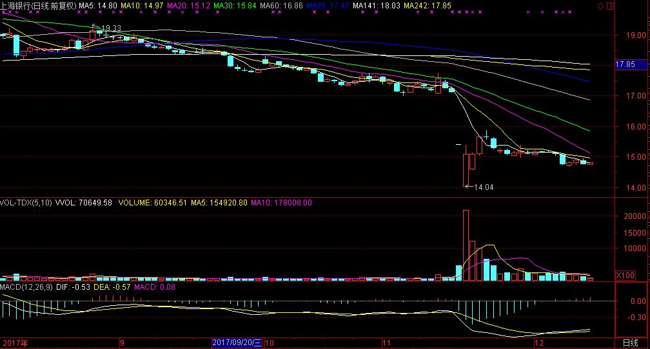
上海银行7倍市盈率

Slide 10
确定性机会之二：大股东巨资增持后仍处于底部的个股
概述：个股的大股东或者实际控制人耗费巨资增持，但股价持续下挫
要点：你的成本要低于大股东的平均增持成本，这就是一条安全线
案例：
新湖中宝： 9月11日晚间公告，3月9日至9月8日，公司实控人黄伟通过集中竞价系统累计增持4.3亿股，占公司总股本的5%，累计成交金额21.23亿元。平均增持成本4.93元。如果足够了解黄伟以及新湖中宝在证券、保险、银行领域的布局，你在4.3元附近有大把的机会，你的成本比黄伟低15%，这就是确定性机会。
华闻传媒：控股股东国广资产合计增持公司股份161,027,052股(占公司已发行股份的8.05%)，耗资17.6亿，成本10.93元

Slide 11
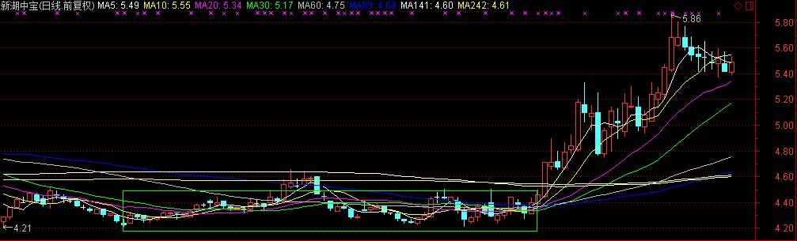
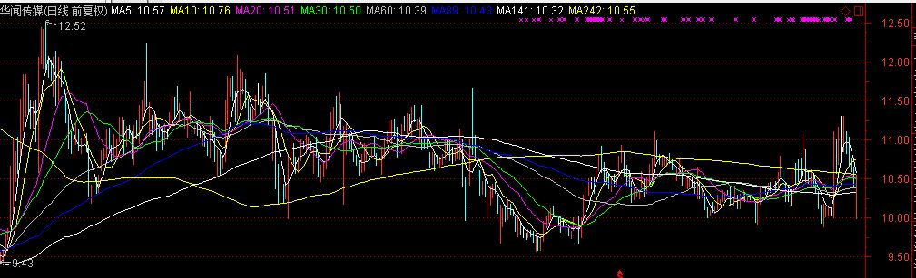
新湖中宝和华闻传媒

Slide 12

确定机会之三：年度爆款效应
案例：我如何挖掘出北京文化
[专题]战狼2票房口碑爆棚 这只股受益有望大爆发?

Slide 13
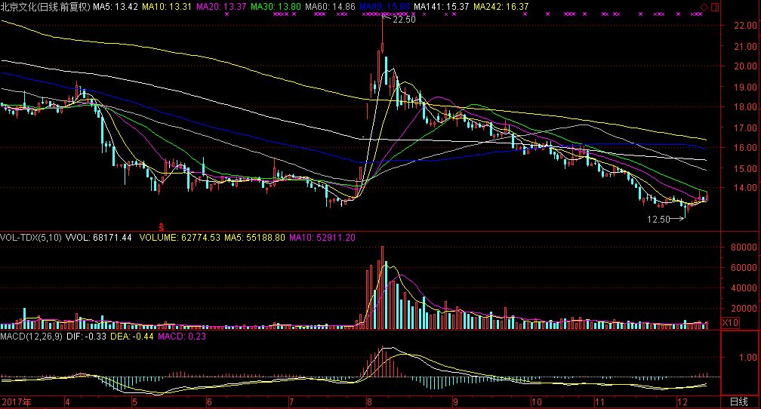
《战狼2》概念股北京文化7个交易日上涨60%

Slide 14
确定性机会之四：行业龙头IPO或者借壳上市
概述：行业龙头IPO过会或者借壳上市，参股的公司将分享上市的巨大红利
案例：360借壳江南嘉捷，中信国安、天业股份的短线机会
11月2日（周四）晚间江南嘉捷公告360借壳，只经过两个交易日，停牌5个月的江南嘉捷火速复牌，封单最高达1200万手，金额高达百亿，表明市场强烈看好，参股360未来收益巨大。中信国安反弹20%，天业股份反弹40%
而在更早之前，360回A过程中，2015年年底中信国安公告将参与其中，经过熔断，沪指从3700跌到2700之后，中信国安自底部反弹200%，这是更高层次更大资金的确定性机会

Slide 15
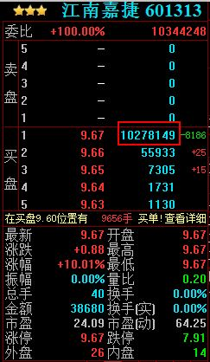
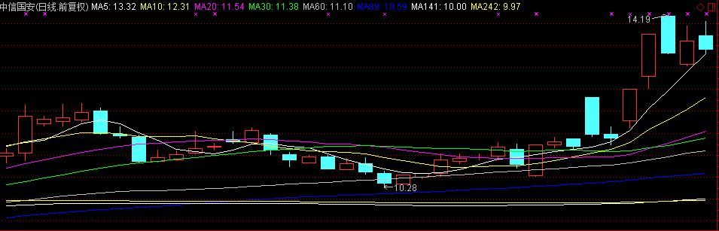
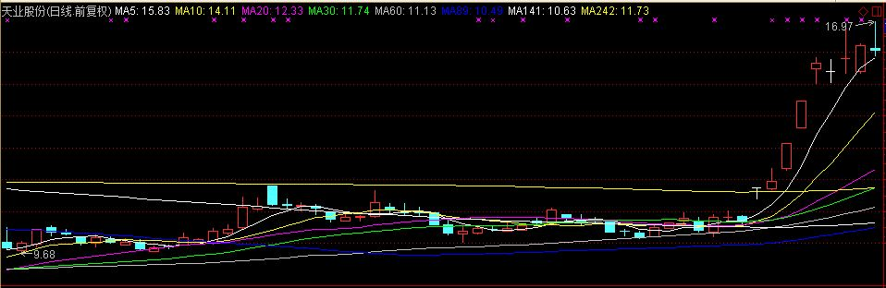
360借壳江南嘉捷

Slide 16
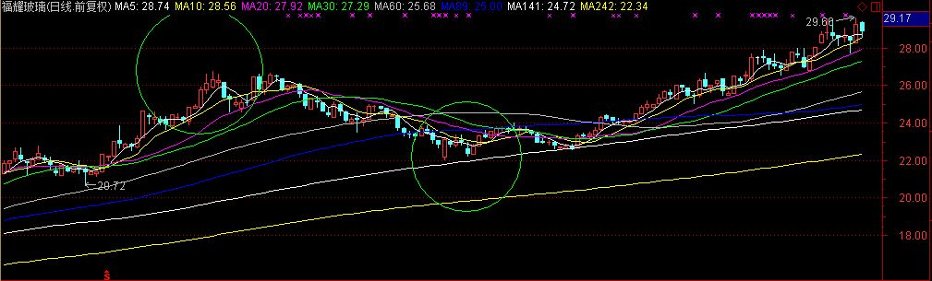
确定性机会之五：具备核心竞争力的个股遭遇黑天鹅
概述：公司本身是行业龙头或者具备核心竞争力，但是突然遭遇业绩或突发事件的干扰，短期股价非理性下跌
举例：福耀玻璃今年由于汇率原因半年报业绩不佳，如果你对福耀有深刻的了解，这就是绝佳的介入时机：

Slide 17
福耀玻璃财务分析
1、净资产收益率（半年度ROE）：最近5年基本上保持在10%左右 ，近两年有所下滑 ，但年化仍能保持在15%的荣枯线以上，这个项目合格。 辅助资产负债率控制在44%左右，近两年略有降低 ，比较稳健。 去看看资产负债表和附注，公司有息负债以短期借款为主，长期借款基本为信用贷，没有抵押和质押贷款，而且短期借款利率区间为[0.36%,4.3%] ，长期借款利率区间为[2.65%,3%]，如此低廉的价格，银行似乎有点友情大放送的味道 。而且，福耀还用账上多余的钱买了银行理财产品。这也从侧面提醒我们，福耀并不是资金饥渴型的企业，账上的这些负债应该是企业的一种财务安排 。
2 、毛利率：最近5年均值42%左右，近两年略有提升，说明企业在行业内具备一定的护城河。以A股同行耀皮玻璃（SH600819）为例，它的毛利率仅有20%左右，都是做汽车玻璃的，两家企业一比 ，高低立现 。毛利率这个指标， 一是要远超同行， 二是要稳定或者略有增加，福耀都做到了，这就是竞争力的体现，非常优秀。
3 、营收同比增长：最近5年均值12%，近两年由于汽车行业的景气度提升，营收增长率明显高于前3年。半年报的表述是：本报告期，公司汽车玻璃中国境内收入比去年同期增长11.81% ，高于汽车行业产量的增速(2017年1－6月 ， 汽车行业产量增长4.64%)公司汽车玻璃海外业务收入比去年同期增长17.78% ，超过中国境内汽车玻璃收入的增长 。亮点来了！国外业务的收入高增长！
4 、净利润同比增长：最近5年均值14%，今年-4.85%！爆了一颗雷 。半年报里是这样解释的：本报告期内公司实现营业收入人民币871,396.26 万元，比去年同期增长14.89%；实现利润总额人民币168,636.90 万元，比去年同期减少5.22%，主要原因是受人民币升值影响，汇兑损失人民币17,115.48 万元（2016 年1－6 月汇兑收益为20,391.98 万元），若扣除此因素，本报告期利润总额同比增长17.91% 。原来人民币升值对福耀的影响这么大！福耀 ， 已经不仅仅是中国的福耀，他已经先于中国男足，冲出亚洲走向世界了 。 那么怎么看待这个-4.85%呢？辅以经营现金流净额指标来看 ,净利润的含金量还是比较高的。而汇兑损益，是未来全球化经营的中国企业必须面对的问题，可能我们需要为这些企业提供更加完善的金融服务，利用外汇市场工具套期保值，平滑企业的利润，避免汇率波动给企业经营造成的困扰。但有一点是明确的，汇兑损失并不影响公司产品的竞争力 ，短期影响不改长期趋势。

Slide 18
确定性机会之六：行业整体遭遇黑天鹅
概述：整个行业因为突发事件或政策调整等因素导致市场担忧影响业绩和发展而形成的整体下跌
案例：
1、2008年三聚氰胺事件中的伊利股份
2、2012年底白酒塑化剂事件和限酒令事件中的贵州茅台、五粮液等绩优白酒股

Slide 19
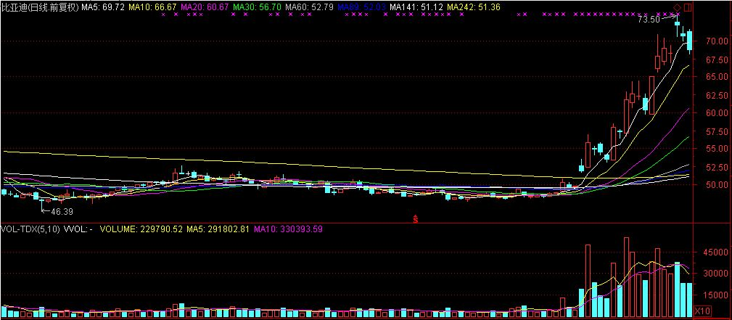
确定性机会之七：行业逆转性利好——政策变化
概述：行业因为政策变化和供需原因，面临整体性价值重估
举例：新能源汽车、天然气
2017年9月11日，工信部副部长辛国斌在2017中国汽车产业发展（泰达）国际论坛上披露，工信部正在研究制订停止生产销售传统能源汽车的时间表

Slide 20
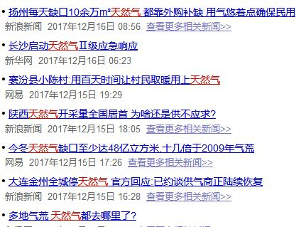
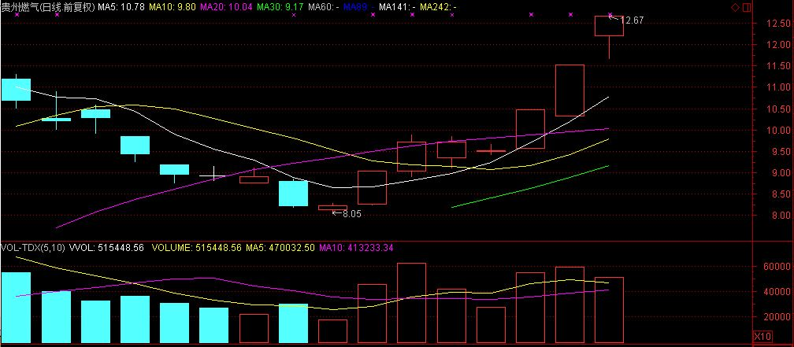
确定性机会之七：行业逆转性利好——供需格局改变
因为煤改气油改气，全国爆发天然气气荒，我们需要挖掘深层次的原因——供需严重不匹配
1、当前天然气供应远远满足不了需求，特别是现在还没有进入最冷的时候
2、天然气概念股进入视野，次新天然气股——简称包含燃气和天然气——天然气采掘

Slide 21
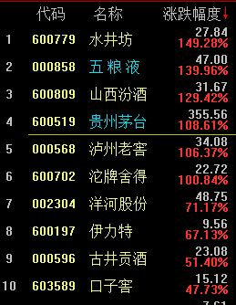
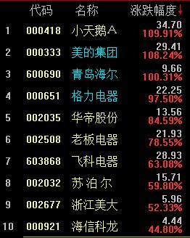
确定性机会之八：行业比价关系——同涨同跌
概述：在同一行业里，很多时候个股之间具备一定的比价关系，也就是彼此的江湖地位
要点：
案例：
比如白酒股里的贵州茅台和五粮液
比如家电股里的美的集团、青岛海尔和格力电器
再比如黄金股里的山东黄金和中金黄金
在确定的比价关系中，一只股票短期涨幅较大的情况下，另一只如果没有动，就存在交易机会，比如2016年2月1日——2016年5月30日，山东黄金翻倍，而中金黄金只涨30%。在2016年6月份山东黄金继续暴涨60%的情况下，中金黄金上涨80%

Slide 22
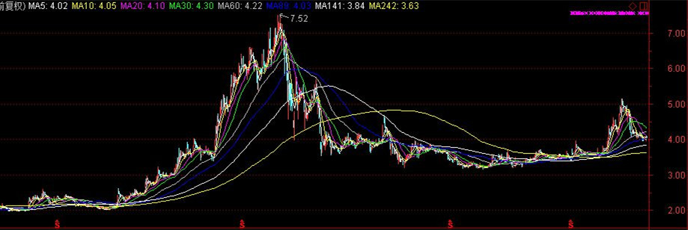
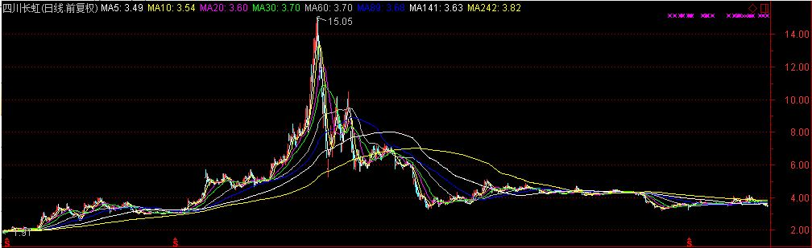
确定性机会之八：行业比价关系破坏——核心优势重估江湖地位
TCL打破比价关系，靠的是华星光电——目前中国大陆电视液晶面板厂商中市场占有率第二的企业，已经跻身为国际一流的液晶面板生产企业。

Slide 23
确定性机会之九：商品期货与A股联动效应
概述：商品期货价格上涨引发A股市场相关板块和个股短线上涨或中长期上涨的现象
案例：钢铁、煤炭、焦炭、有色、黄金、稀有金属、涨价概念股等
中长线投资来看，以煤炭为例，2015年12月煤炭期货价格触底反弹，2016年6月，煤炭股才正式触底

Slide 24
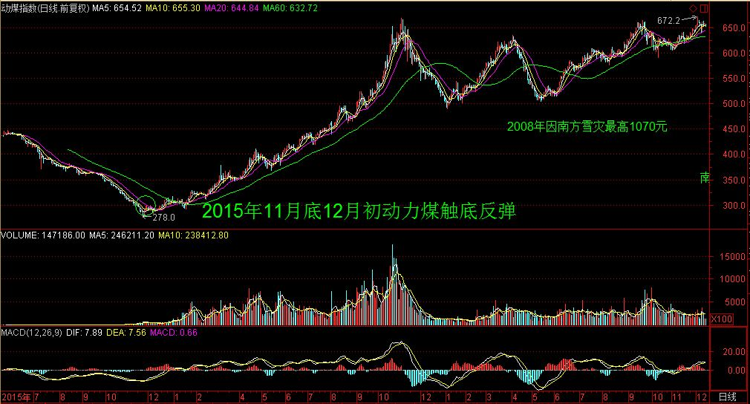
周期因素叠加供给侧改革引发煤炭期货暴涨

Slide 25
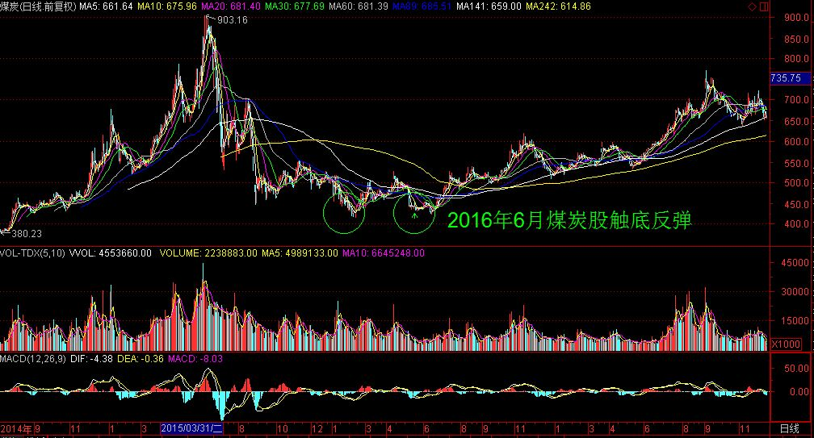
煤炭股真正触底比动力煤触底晚了6个月

Slide 26
商品期货与A股市场联动应用举例
鄂尔多斯营业收入中，占比60%是硅铁，占比25%是电石和PVC，我们看到在11月中旬大盘调整的情况下，鄂尔多斯股价逆市上涨30%，原因就在于锰硅期货和硅铁期货暴涨
此外，我们可以延伸联想涨价概念股的上涨逻辑，比如维生素、芯片……

Slide 27
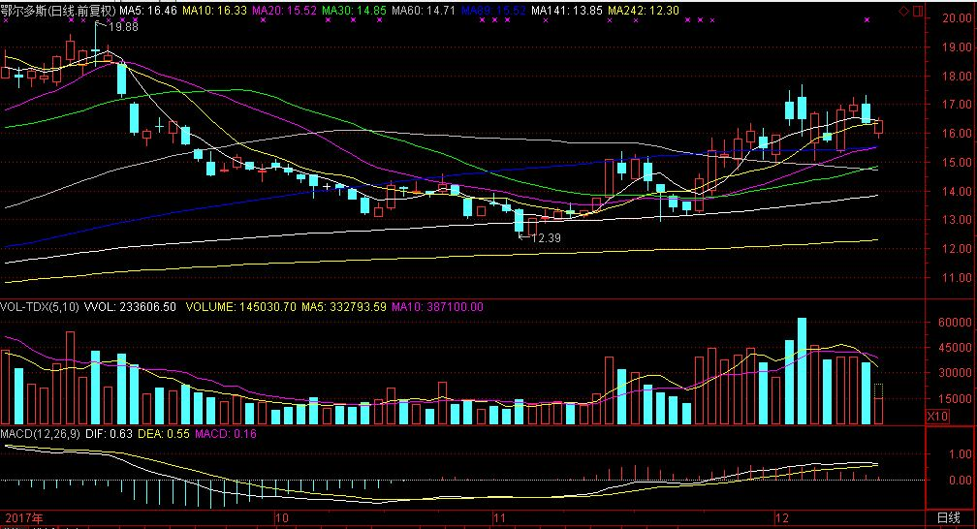
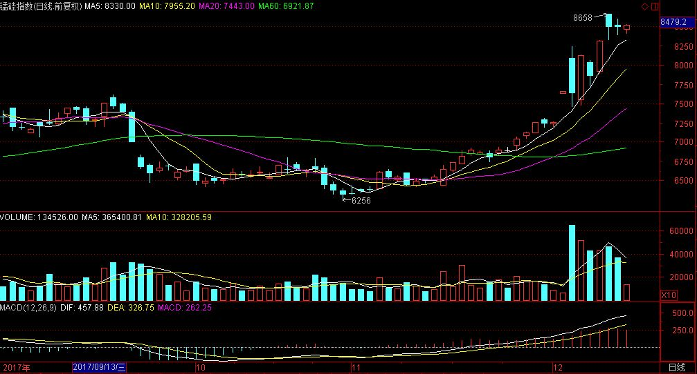
鄂尔多斯在今年11月逆市走强

Slide 28
锰硅和硅铁期货暴涨

Slide 29
确定性机会之十：大盘非理性下跌
概述：因为对某个政策过度解读、战争危机等等，大盘暴跌，优质股随之下跌，是最佳的买入时机。每年大盘都要搞几次这样的机会。
首先长期投资，好的企业，好的时机，好的价格，通过基本面分析筛选出好的企业，然后在熊市接近底部的时候布局，在较低的价格买入并重仓，然后持有5-10年，慢慢的等待时间去发酵。人生一共这样的大周期也就能遇到几次而已，5-10年一轮回，利用经济周期来赚钱就是股市里确定性的挣钱机会，这需要大阅历、大格局才能布这样的人生大棋局。
第一个周期做好，三年不开张开张吃三年；第二个周期做好了，还是三年不开张但开张吃十年了；第三个周期你会发现变为三年不开张，一开张就是吃三十年，五十年了。
好股票应该像幸福的婚姻一样，值得波动持有一辈子
从2015年5000点跌到3000点以下，不用知道是不是慢牛，这对你并不重要，你知道2800点是这个周期接近底部的地方就OK了。我们何必在短期波动里肉搏呢，跳出时空，用岁月下一盘投资的大棋。
"在别人恐惧时贪婪"这就是确定性的投资机会，这时候会发现优质股的安全边际。

Slide 30
总结
“确定性”机会都是相对性的机会而非绝对性机会，在实际投资中还需理性应对，两手准备
寻找、发现并抓住“确定性”机会的关键在于做个有心人。投资炒股，不要奢望天上会掉馅饼，没有人会把好端端的“确定性”机会白白地奉送给你。发现“确定性”机会的唯一途径，是在大量杂乱无章的信息面前，自己去寻找、辨别和发现。在平时读报、上网、看电视时多留心，勤思考，一旦发现“确定性”投资机会，就不要让它轻易溜走。
多看京东股票的资讯，因为信息已经做了筛选。

Slide 31
2018年A股市场展望

Slide 32
2018年A股市场展望——指数运行区间分析
沪指：【3000点，3600点】
3000点：沪指在3000点——4000点至少要徘徊3年，3000点是这个中枢的下沿
3600点：股灾最后一个下跌中枢【2850点，3684点】，834点；股灾最低点2638点，反弹3450点，812点。3600点很关键
2018年沪指行情中轴线：年线——3250点
短期利空因素：美股不确定性增强短期会引发风险品种抛售，我们很大可能看到美股触及历史大顶，A股短期受扰动之后将不跟随
长期利好：中国本身是一只绩优股+2018年6月MSCI正式纳入A股
一个衰落的帝国|一个刚刚睡醒的
从长周期来讲，要做好五年长牛的准备
创业板：【1500点，2500点】

Slide 33
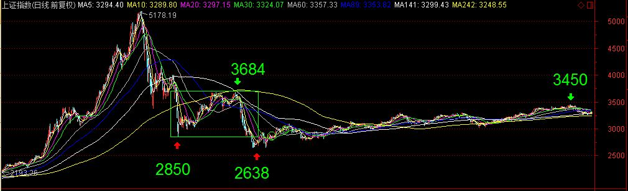
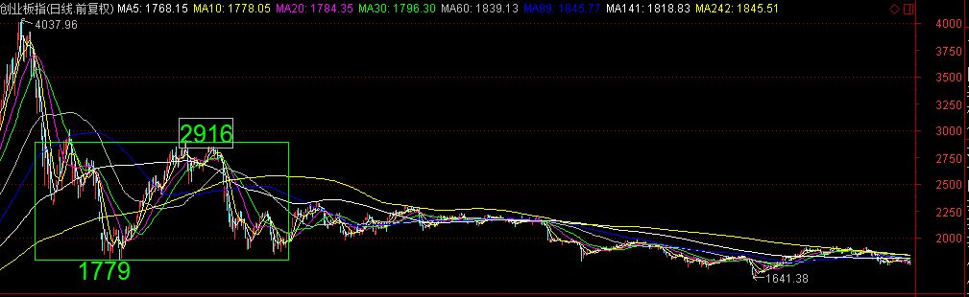
沪指和创业板指运行区间分析

Slide 34
2018年A股市场展望——板块个股机会挖掘
回避周期股包括煤炭股、有色股、钢铁股
超跌股
创业板
券商股：光大证券、财通证券、越秀金控
传媒股：华闻传媒
民航股五朵金花：东方航空、南方航空、中国国航、海南控股、春秋航空
雄安概念股：新兴铸管、津膜科技、低位钢结构，行情不好的时候要务必留意
酿酒股：张裕A
银行股：吴江银行
科技股：江南嘉捷
军工股、黄金股：2018年国际不确定性

Slide 35
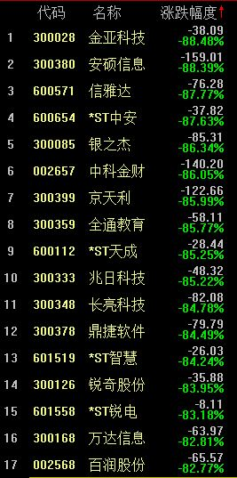
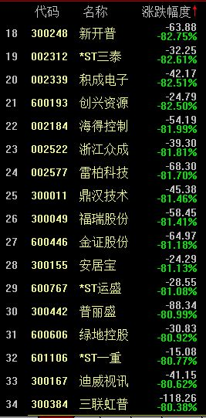
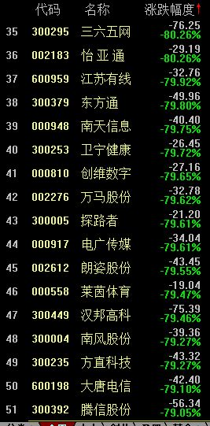
板块机会挖掘——超跌股筛选第一步

Slide 36
板块机会挖掘——超跌股筛选第二步
代码 | 名称 | 涨跌幅度 | 备注
300028 | 金亚科技 | -88.48 | 证监会调查，退市风险
300380 | 安硕信息 | -88.39 | 证监会调查
600571 | 信雅达 | -87.77
600654 | *ST中安 | -87.63 | 退市风险
300085 | 银之杰 | -86.34
002657 | 中科金财 | -86.05
300399 | 京天利 | -85.99 | 退市风险消除
300359 | 全通教育 | -85.77
600112 | *ST天成 | -85.25
300333 | 兆日科技 | -85.22
300348 | 长亮科技 | -84.78
300378 | 鼎捷软件 | -84.49
601519 | *ST智慧 | -84.24 | 退市风险
300126 | 锐奇股份 | -83.95 | 净利润连续几年太低
601558 | *ST锐电 | -83.18 | *ST锐电的“花式”保壳
300168 | 万达信息 | -82.81
002568 | 百润股份 | -82.77
300248 | 新开普 | -82.75
代码 | 名称 | 涨跌幅度 | 备注
002312 | *ST三泰 | -82.61
002339 | 积成电子 | -82.51
600193 | 创兴资源 | -82.5 | 连续两年亏损
002184 | 海得控制 | -81.99
002522 | 浙江众成 | -81.81
002577 | 雷柏科技 | -81.7
300011 | 鼎汉技术 | -81.46
300049 | 福瑞股份 | -81.41
600446 | 金证股份 | -81.18
300155 | 安居宝 | -81.13
600767 | *ST运盛 | -81.08
300442 | 普丽盛 | -80.99 | 净利润连续几年太低
600606 | 绿地控股 | -80.92 | 2018年6月90亿股解禁
601106 | *ST一重 | -80.77
300167 | 迪威视讯 | -80.62
300384 | 三联虹普 | -80.38
300295 | 三六五网 | -80.26
002183 | 怡 亚 通 | -80.26

Slide 37
板块机会挖掘——超跌股筛选第三步
代码 | 名称 | 涨跌幅度 | 备注
300380 | 安硕信息 | -88.39 | 证监会调查
600571 | 信雅达 | -87.77
300085 | 银之杰 | -86.34
002657 | 中科金财 | -86.05
300399 | 京天利 | -85.99 | 退市风险消除
300359 | 全通教育 | -85.77
300333 | 兆日科技 | -85.22
300348 | 长亮科技 | -84.78
300378 | 鼎捷软件 | -84.49
300126 | 锐奇股份 | -83.95 | 净利润连续几年太低
300168 | 万达信息 | -82.81
002568 | 百润股份 | -82.77
300248 | 新开普 | -82.75
002339 | 积成电子 | -82.51
002184 | 海得控制 | -81.99
002522 | 浙江众成 | -81.81
002577 | 雷柏科技 | -81.7
300011 | 鼎汉技术 | -81.46
300049 | 福瑞股份 | -81.41
600446 | 金证股份 | -81.18
300155 | 安居宝 | -81.13
300442 | 普丽盛 | -80.99 | 净利润连续几年太低
300167 | 迪威视讯 | -80.62
300384 | 三联虹普 | -80.38
300295 | 三六五网 | -80.26
002183 | 怡 亚 通 | -80.26

Slide 38
超跌股行情五要素
1、跌幅要充分，自2015年高点跌幅在75%以上（115只），80%以上（36只）
2、回避证监会调查面临退市风险的个股
3、回避ST个股
4、回避2017年年度亏损的个股
5、务必考虑限售股解禁因素

